Slide 1



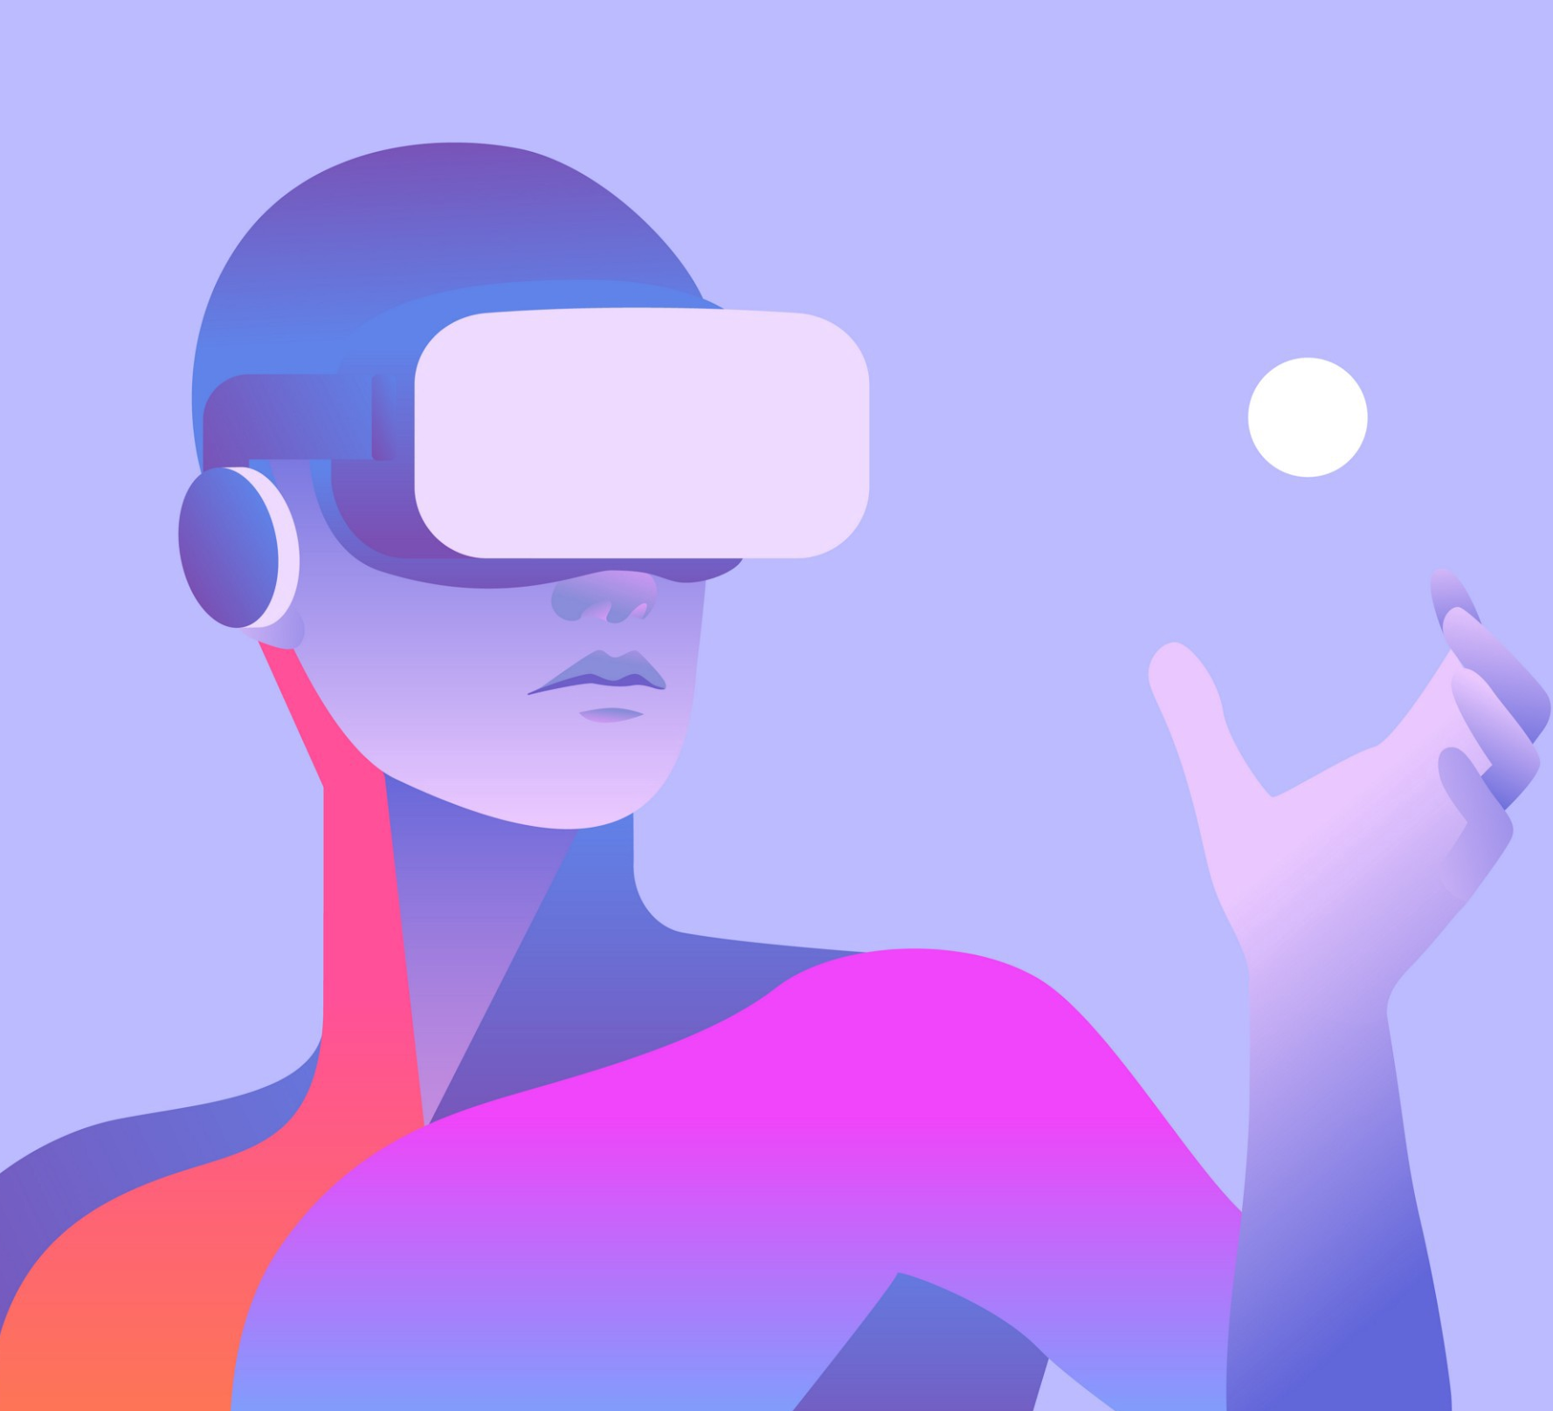
Программная инженерия
Технологии Виртуальной и Дополненной реальности

Slide 2
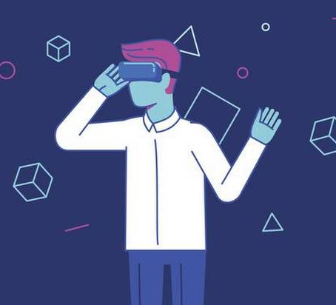
Цель
Технологии AR/VR
Создание виртуальных миров для работы, учебы, развлечения и отдыха

Slide 3
Программная инженерия
Введение в программную инженерию
Средства и инструменты программной инженерии
Теория систем и системный анализ
Методология научных исследований
Построение процесса разработки программного обеспечения
Профессиональный иностранный язык (английский)
Академическая коммуникация

Slide 4
Digital Media Lab
Технологии виртуальной и дополненной реальности
Проектный практикум
Трехмерное моделирование
Дизайн уровней
Игровые интерфейсы
Нарративный дизайн

Slide 5


Digital Media Lab
Технологии виртуальной и дополненной реальности
Проектный практикум
Трехмерное моделирование
Дизайн уровней
Игровые интерфейсы
Нарративный дизайн

Slide 6


Архитектор виртуальной реальности
Проектирование решений
Разработка софта и оборудования с учетом био- и психопараметров пользователя
Дизайнер виртуальных миров
Создание концептуальных решений для виртуального мира:
законы природы и общества
правила взаимодействия
архитектуру, ландшафт
и многое другое
Link: http://atlas100.ru/

Slide 7
ИСФНиМК
Сценаристика, Конфликтология
Теория нарратива (в 3 частях)
Современная философская антропология
Перспективы развития информационных технологий
Особенности композиции в искусстве Востока и Запада
Философия творческой личности
Современные политические технологии

Slide 8
Программная инженерия
Управление рисками в сфере информационных технологий
Методы определения требований в программной инженерии

Slide 9
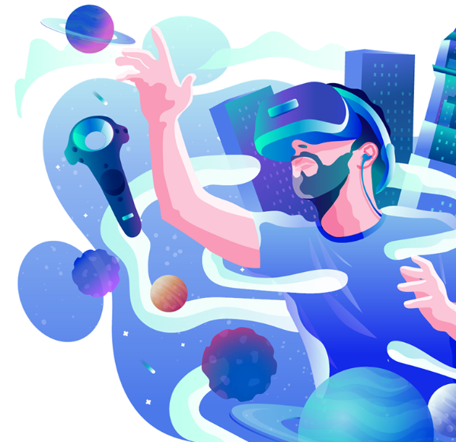
Практика
Интерактивные
приложения
AR/VR приложения
Симуляторы и
тренажеры
Игры

Slide 10
Программная инженерия
Технологии Виртуальной и Дополненной реальности

Slide 11
Контакты
Руководитель DML
Кугуракова Влада Владимировна
vlada.kugurakova
@gmail.com

